Slide 1

Previsão de demanda
Frexco Alimentos
ESTÁGIARIO RESPOSÁVEL: CASSIO RIBEIRO

Slide 2
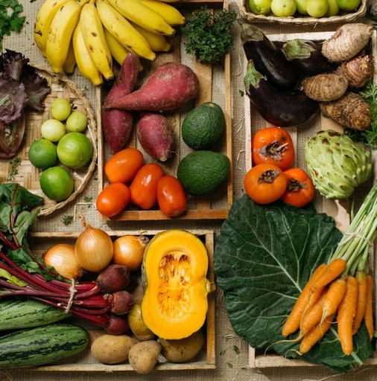

Visão Geral
O Projeto consiste em EVITAR DESPERDÍCIOS, uma vez que nossos produtos são perecíveis e com validade curta.
Realizando uma previsão de demanda podemos evitar, ao máximo, quaisquer desperdícios de produtos em estoque sem demanda de venda.

Slide 3
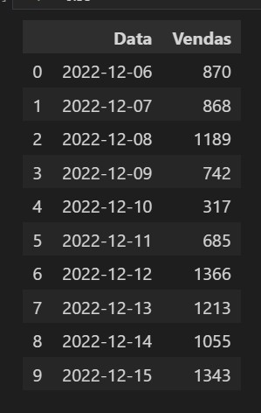
Dados iniciais
Inicialmente nosso banco de dados estava desta forma, antes de tratarmos.
Nele podemos ver apenas datas sem especificar o dia da semana para uma melhor análise.

Slide 4
Coluna adicionada
Aqui já adicionamos uma nova coluna com os dias da semana referentes as datas.

Slide 5
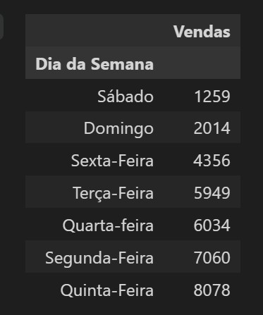
Vendas por dia
Aqui percebemos como as vendas nos finais de semana caem se comparadas com os dias de semana.

Slide 6

Tendo em vista os parâmetros que passamos onde é imprescindível levar em conta o período da semana para nossa previsão, fizemos um arquivo.py onde tratamos, detalhamos e chegamos a previsão esperada para os próximos 5 dias.

